Slide 1
113學年度下學期
社團線上選社說明

Slide 2
社團上課注意事項
1.週四下午第六節2:00準時於上課地點上課。
2.確實維護上課地點環境整潔。
3.確實攜帶上課老師指定物品，未帶者將扣卡處罰。
4.上下課請洗手，固定座位。
未依規定將影響超額比序-社團積分

Slide 3
下學期開設社團
☼合唱團
☼儀隊社
☼機器人社
☼舞蹈社(可加選)
☼羽球社(可加選)
☼籃球社(可加選)
足
☼足球社
☼田徑社
☼排球社
☼桌球社
☼跆拳社
☼羽球社(可加選)
☼籃球社(可加選)
足
☼童軍社
☼直笛社
☼書法社
☼魔術社
☼插畫社
☼閱讀社
☼桌遊社
足
☼西洋棋社
☼創意美術社
☼襪子娃娃社
☼烏克麗麗社
☼山野教育社

Slide 4
選社流程
2/11-2/17
轉社申請
至學務處拿申請單並繳交
2/18午休
第一會議室
轉社抽籤
1/16
公布社團名單
1/09-1/15
線上選社
2/20
第6節
社團第二次上課
2/13
第6節
社團第一次上課

Slide 5
已綁定
☼機器人社(已綁社)
☼合唱團(已綁社)
☼儀隊(已綁社)
☼童軍社(已綁社)
☼舞蹈社(部份同學已綁社，可再選社)
☼羽球社(部份同學已綁社，可再選社)
☼籃球社(部份同學已綁社，可再選社)
☼足球社(部份同學已綁社，可再選社)
☼跆拳社(部份同學已綁社，可再選社)
☼直笛社(部份同學已綁社，可再選社)
足
有綁社同學請勿再線上選社，有問題請找訓育組

Slide 6
會不會選不上社團?
學務系統選社可填10個志願，
10個志願都未上的同學系統會自動安排上
還有名額的社團。
轉社要填申請單
1/16公布名單後不滿意選上社團的同學
可申請轉社(請至學務處拿轉社申請單)
轉社申請單需給導師、家長及社團老師簽名
轉社時間2/11-2/17

Slide 7
選課的路徑:
進學校首頁
1.教師專區
2.雲端校務系統
-> 3.登入系統並輸入帳密
-> 4.登入
-> 5.學生作業
-> 6.學生作業
-> 7.社團活動
-> 8.社團選課。

Slide 8
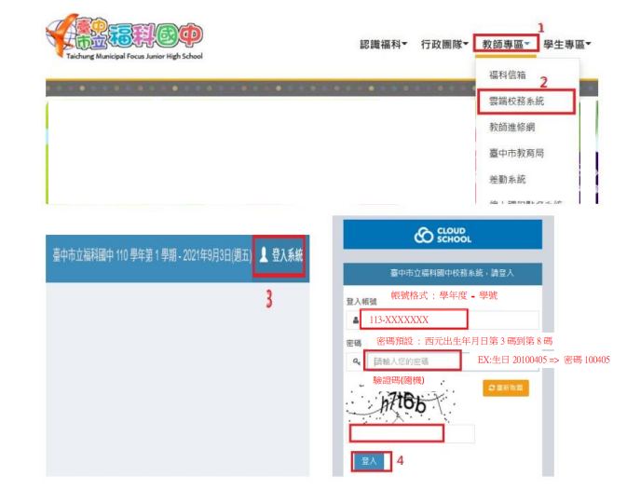
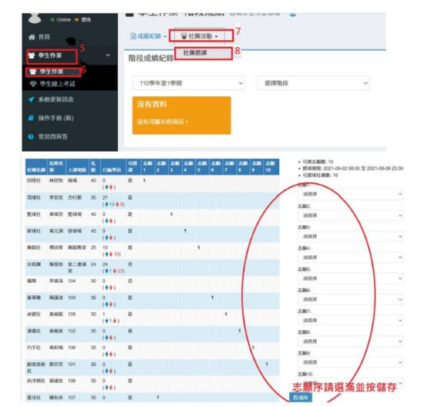

Slide 9
